Slide 1


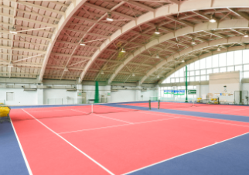
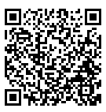
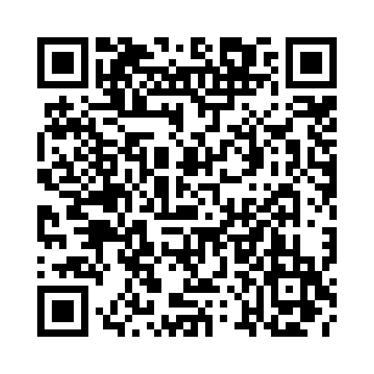

【テニス2月体験情報！】
レッスン日
マシンジム・プール使える
テニススクール
ラケット、ボールで遊んでみよう
2月は土日の体験が無料！
ボールを沢山打ってみよう
【テニス無料体験会】
ライバルを追い越せ！+α練習！
2/11(水・祝)
2/23(月・祝)
19:30～20:50
11:00～12:00
11:00～12:00
《中級者以上》
《初級～初中級者》
18:30～19:30
12:30～13:30
12:30～13:30
《初級～初中級者》
《中級者以上》
中級者以上
13:30～14:30
13:30～14:30
11:30～11:30
《中級者以上》
《初級～初中級者》
初級・初中級者
【女性限定体験】
※その他日程も体験料1,100円（税込）でご体験いただけます。
【無理せずのんびりテニス】
通常クラス
体験予約はこちら
体験会
ご予約はこちら
【ゲームの勝ち方おしえます！】
【打ち方、基礎からおしえます！】
各店毎に差し替えてください。

